Slide 1


第三单元 人民当家做主
第五课 我国的政治和经济制度
5.2 基本政治制度

Slide 2
党的十九大报告提出：“发展社会主义民主政治就是要体现人民意志、保障人民权益、激发人民创造活力，用制度体系保证人民当家作主。
（1）公有制为主体、多种所有制经济共同发展
我国的政治和经济制度
（2）按劳分配为主体、多种分配方式并存
社会主义经济制度
社会主义政治制度
基本经济制度
根本政治制度
基本政治制度
（3）社会主义市场经济体制
人民代表大会制度

Slide 3

01
教学目标
知识目标 | 教学重难点
【知识与能力】 知道中国共产党领导的多党合作和政治协商；民族区域自治制度；基层群众自治制度。掌握基本政治制度的具体情况。 【过程与方法】 能够理解国基本政治制度重要意义 【情感、态度和价值观】 认同中国基本政治制度是为了确保人民当家作主。 | 【教学重点】 中国共产党领导的多党合作和政治协商制度 民族区域自治制度 【教学难点】 多党合作和政治协商；基层群众自治制。

Slide 4
思维导图
人民当家作主的政治制度
中国共产党领导的多党合作和政治协商制度
民族区域
自治制度
人民代表大会制度
基层群众自治制度
根本政治制度
基本政治制度

Slide 5
自主学习
1、我国的基本政治制度有哪些？
2、我国的爱国统一战线是怎样组成的？
3、多党合作的基本方针是什么？
4、中国人民政治协商会议性质、主题和职能是什么？
5、实行共产党领导的多党合作和政治协商制度有什么意义？
6、实行民族区域自治制度的原因有哪些？
7、民族区域自治制度的内容有哪些？
8、民族区域自治制度有什么优越性？
9、基层群众自治制度的内容有哪些？
10、实行基层群众自治制度有什么意义？

Slide 6

1
中国共产党领导的多党合作和政治协商制度
2
民族区域自治制度
3
基层群众自治制度

Slide 7
我国各民主党派概况
名称（简称） | 成立时间地点 | 组织成员
中国国民党革命委员会（民革） | 1948年1月1日香港 | 与国民党有历史联系的人士为主
中国民主同盟（民盟） | 1941年3月19日重庆 | 文教和科技界的高、中级知识分子为主
中国民主建国会（民建） | 1945年12月16日重庆 | 经济界人士
中国民主促进会（民进） | 1945年12月30日上海 | 文教出版界高、中级知识分子为主
中国农工民主党（农工党） | 1930年8月上海 | 医药卫生界高、中级知识分子为主
中国致公党 | 1925年10月旧金山 | 归侨和侨眷为主
九三学社 | 1946年5月4日重庆 | 科技界高、中级知识分子为主
台湾民主自治同盟 | 1947年11月12日台湾 | 台湾省人士
1、我国形成了怎样的爱国统一战线？
在长期的革命、建设、改革过程中，已经结成由中国共产党领导的，有各民主党派和各人民团体参加的，包括全体社会主义劳动者、社会主义事业的建设者、拥护社会主义的爱国者、拥护祖国统一和致力于中华民族伟大复兴的爱国者的广泛的爱国统一战线。

Slide 8
2、我国的政党制度是什么？地位？
中国共产党领导的多党合作和政治协商制度是我国一项基本政治制度。
关 系
各民主党派
地位上
政治上
法律上
工作上
地 位
执政党
参政党
领导与被领导
地位平等
互相监督
不能说反对党、在野党、兄弟党、共同执政、联合执政或参加执政。因为我国共产党是执政党，二者是通力合作的友党关系，是共同致力于社会主义事业的亲密友党。

Slide 9

#2021年全国政协的工作回顾# 2022年3月3日，在全国政协十三届五次会议新闻发布会上，大会新闻发言人郭卫民介绍，2021年全国政协围绕巩固拓展脱贫攻坚成果等议题进行专题协商，紧扣国家公共卫生防护网、高水平对外开放等主题召开双周协商座谈会、远程协商会。全年举办重要协商活动25次，这25次协商会活动都是围绕一些重大主题展开的。开展视察考察调研82项，立案提案5000多件，有效服务决策实施。
3．中国共产党领导的多党合作和政治协商制度
政协性质：中国人民政治协商会议，简称人民政协，是中国共产党领导的多党合作和政治协商的重要机构，是中国人民的爱国统一战线组织。
政协主题：团结和民主。
政协职能：政治协商、民主监督、参政议政。
#同心为民，共商国是# 2022年3月3月6日下午，习近平总书记看望了参加全国政协十三届五次会议的农业界、社会福利和社会保障界委员，并参加联组会，听取意见和建议。近年来，习近平总书记与委员们共商国是——从脱贫攻坚到乡村振兴，从保障人民健康到建设高质量教育体系，从完善政党协商制度到坚定文化自信
注意：人民政协不是国家机关，它不能直接对国家事务进行决策，也不能直接去处理行政事务，政协的提案、建议案是没有法律约束力的。

Slide 10

3．中国共产党领导的多党合作和政治协商制度
制度地位：中国共产党领导的多党合作和政治协商制度是我国一项基本政治之制度。
基本方针：长期共存、互相监督、肝胆相照、荣辱与共。
制度意义：中国共产党领导的多党合作和政治协商制度，是发扬社会主义民主的重要形式。它有利于反映民意，集中民智，促进科学民主决策；有利于协调关系，化解矛盾，维护社会稳定和谐；有利于凝聚人心，反对分裂，推进祖国和平统一大业。

Slide 11
【2021·天津】通过充分协商，求同存异，找出最大公约数，画出最大同心圆。这句话体现出我国的一项基本政治制度是
A．人民代表大会制度
B．民族区域自治制度
C．基层群众自治制度
D．中国特色政党制度
D
【答案与解析】 D 本题考查中国人民政治协商会议。人民代表大会制度是我国的根本政治制度，是人民掌握国家政权、行使权力的根本途径，故A不符合题意；民族区域自治制度，是一项独具中国特色的实现民族平等、保障少数民族合法权利的基本政治制度，故B不符合题意；实行基层群众自治制度，发展基层民主，是社会主义民主政治建设的基础，故不C符合题意；中国共产党领导的多党合作和政治协商制度是我国的一项基本政治制度。这项制度强调通过充分协商，同存异，找到最大公约数，画出最大同心圆，故D符合题意。

Slide 12
二、民族区域自治制度？
≠居住
1、民族关系：平等、团结、互助、和谐。
2、制度内容：各少数民族聚居的地方实行区域自治，设立自治机关，行使自治权。
3、制度地位：民族区域自治制度是我国的一项基本政治制度。
一定的自治权≠高度自治权
4、行政区划：自治区、自治州、自治县（旗）三级。
5、自治机关：民族自治地方的人民代表大会和人民政府是自治机关。
6、自治权：在行使一般地方国家机关职权的同时，依法行使自治权，即根据本地方、本民族政治、经济、社会、文化等方面的特点，自主管理本地方、本民族的内部事务。
7、与中央的关系：我国民族区域自治是在国家统一领导下的自治，各民族自治地方是国家不可分割的组成部分，民族自治机关必须服从中央的领导。

Slide 13
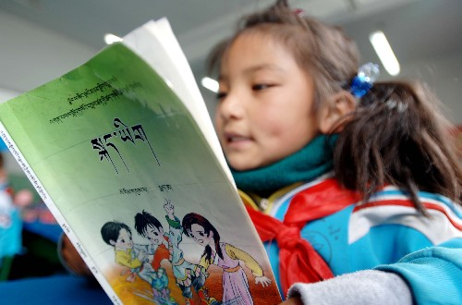

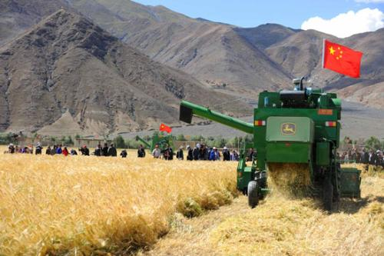
8、实行民族区域自治制度有何意义
（1）有利于把国家的集中、统一与各民族的自主、平等结合起来；
（2）有利于把国家的法律、政策与民族自治地方的具体实际、特殊情况结合起来；
（3）有利于把各民族热爱祖国的感情与热爱自己民族的感情结合起来；
（4）有力促进了民族地区经济社会的发展和人民生活水平的提高。

Slide 14

1.基层群众自治制度的含义及形式
（1）含义：我国实行基层群众自治制度，由居民或村民分别选举产生居民委员会或村民委员会，实行自我管理、自我教育、自我服务。这是我国的一项基本政治制度（地位）。
（2）形式：城市的居民委员会和农村的村民委员会是基层群众性自治组织（性质）。
不是基层国家政权机关
▲误区矫正▼
误区：村民委员会和居民委员会是我国的基层政权组织。
矫正：村民委员会和居民委员会是基层群众自我管理、自我服务、自我教育、自我监督的基层群众性自治组织，是基层群众民主管理基层公共事务的机构，不是国家基层政权组织。

Slide 15
镜头一:某社区居委会进行换届选举，社区工作人员在社区开展宣传活动，要求大家推选候选人。
镜头二:最近某社区越来越多的居民把私家车停在社区健身场地上，引发健身居民和车主的矛盾，居委会组织双方代表协商解决办法。
镜头三:某社区居委会主任向居民会议汇报过去一年中的工作，接受居民的监督
结合三个镜头及生活实际，谈谈你对居民自治的认识。
镜头一：居民的意志在居委会换届选举中得到尊重。
镜头二：居民委员会在调解民间纠纷中发挥着重要作用。
镜头三：居委会要对居民负责，居民有权监督居委会的工作。

Slide 16
思考：基层群众自治制度是如何实现和保障人民当家作主的？
内容：（1）居民委员会成员由居民直接投票选举产生；凡涉及居民切身利益的重要事务，要提请居民会议讨论论决定；居民委员会实行办事公开制度，定期向居民会议汇报工作，接受居民监督。（2）村民委员会成员由村民直接选举产生；村民可以通过村民会议等形式，参与本村公共事务和公益事业的决策与管理；村民制定自治章程或村规民约，规范村委会和村民的行为。
2、实现基层群众自治的意义
(1)有利于人民群众直接行使民主权利，管理基层公共事务和公益事业；
(2)有利于推动社会主义民主建设，促进社会和谐稳定。

Slide 17
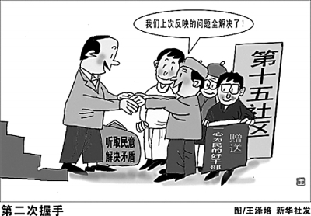

3、基层群众自治委员会的职权
居民委员会、村民委员会设人民调解、治安保卫、公共卫生等委员会。
办理本居住地区的公共事务和公益事业；
调解民间纠纷；
协助维护社会治安；
向人民政府反映群众的意见、要求和提出建议。

Slide 18
（2022·福建福州·一模）为了让村民及时了解本村的财务开支、意见征询与反馈等情况，某村民委员会设立了“明白墙"。设立“明白墙”有助于（ ）
①畅通村民直接参与国家管理渠道
②提升基层群众自治组织的公信力
③在尊重意愿基础上仲裁村民间纠纷
④便于村民有效监督村民委员会工作
A．①② B．①③ C．②④ D．③④
C
【答案】C
【本题考查对基层群众自治制度的理解。
①：村民委员会不属于国家机关，故①说法错误；
③：材料内容与仲裁无关，故③说法错误；
②④：题文中，某村民委员会设立了“明白墙"。设立“明白墙”有助于提升基层群众自治组织的公信力，便于村民有效监督村民委员会工作，故②④说法正确；
故本题选C。

Slide 19
课堂小结
政协性质、主题、职能
制度地位、方针、意义
中国共产党领导的多党合作和政治协商制度
基本政治制度
民族关系
制度地位、内容、意义
民族区域自治制度
基层群众自治制度
制度地位、内容、意义

Slide 20
（2021·贵州遵义·中考真题）2021年是中国共产党建党100周年，这100年来在中国共产党的领导下，中国取得了举世瞩目的成就。中国共产党的领导是中国特色社会主义最本质的特征，是中国特色社会主义制度的最大优势。以下对我国制度优势表述正确的是（ ）
①人民代表大会制度——保证人民当家作主
②基层群众自治制度——促进社会和谐稳定
③民族区域自治制度——推动香港、澳门、台湾的繁荣
④中国共产党领导的多党合作和政治协商制度——发扬社会主义民主
A．①②③ B．①②④ C．①③④ D．②③④
B
【答案】B 本题考查对我国制度优势的正确认识。
①②④：符合题意，人民代表大会制度是我国的根本政治制度，是人民掌握国家政权、行使权力的根本途径；实行基层群众自治制度，发展基层民主，是社会主义民主政治建设的基础，促进社会和谐稳定；中国共产党领导的多党合作和政治协商制度，是发扬社会主义民主的重要形式，它有利于反映民意，集中民智，促进科学民主决策；有利于协调关系，化解矛盾，维护社会稳定和谐；
③：观点错误，“一国两制”推动香港、澳门、台湾的繁荣；故本题选B。

Slide 21
谢谢

